Slide 1
Etudes des modèles et mesures tous les deux modifiés

Slide 2
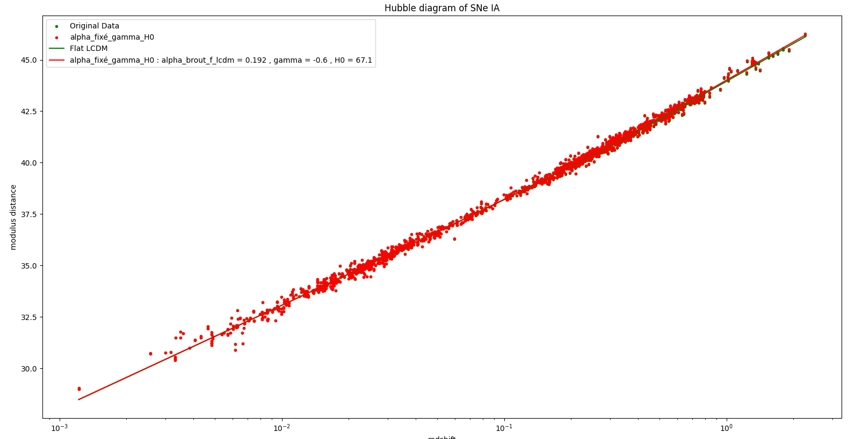
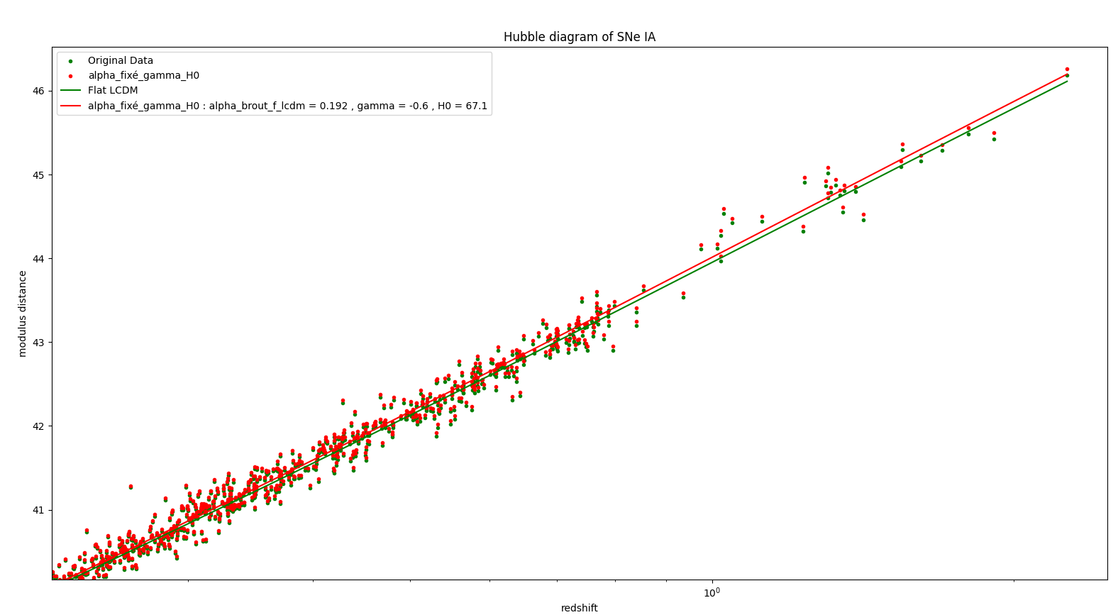
Alpha_fixé_gamma_H0
Alpha_brout_f_lcdm = 0,192 (fixé)
H0 = 67,1 (+- 0,3) ; gamma = -0,6(+0,4-0,3) (obtenu après optimisation)
Min Chi2 = 1527
↑ On observe que très peu de différences au cas non modif

Slide 3
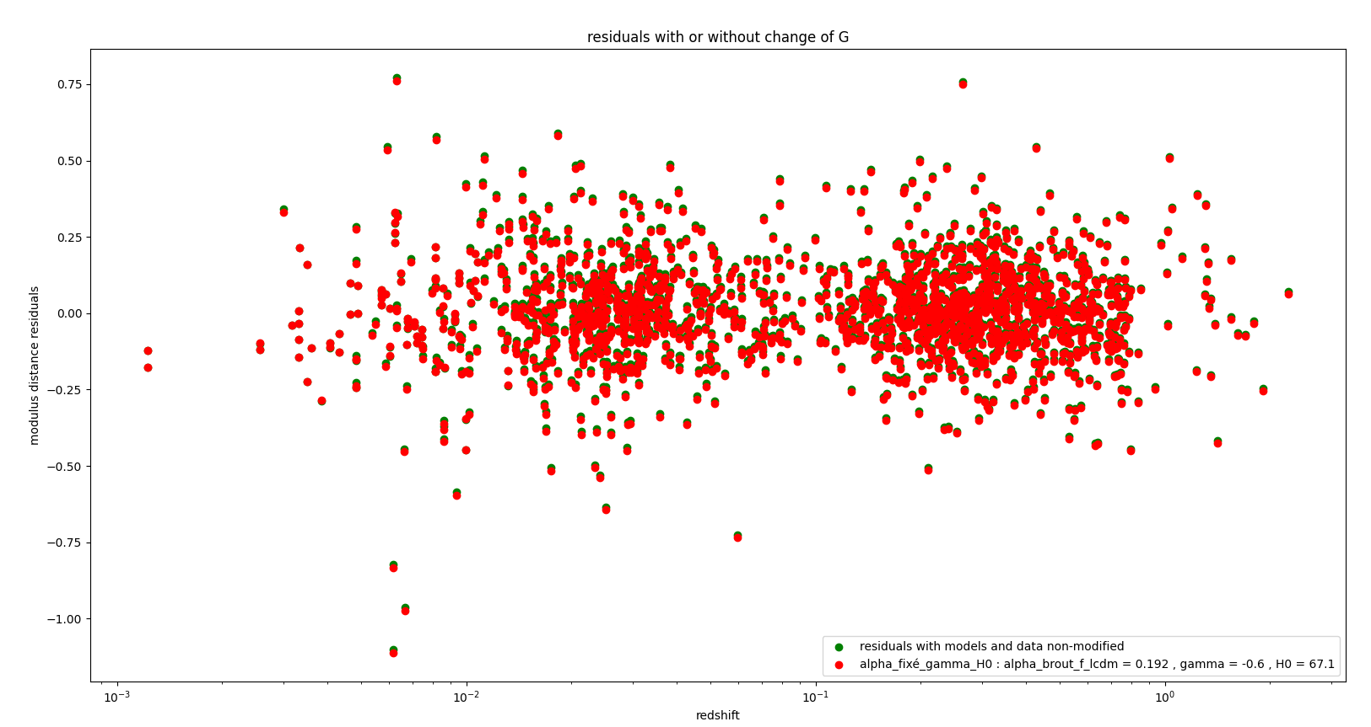

Slide 4

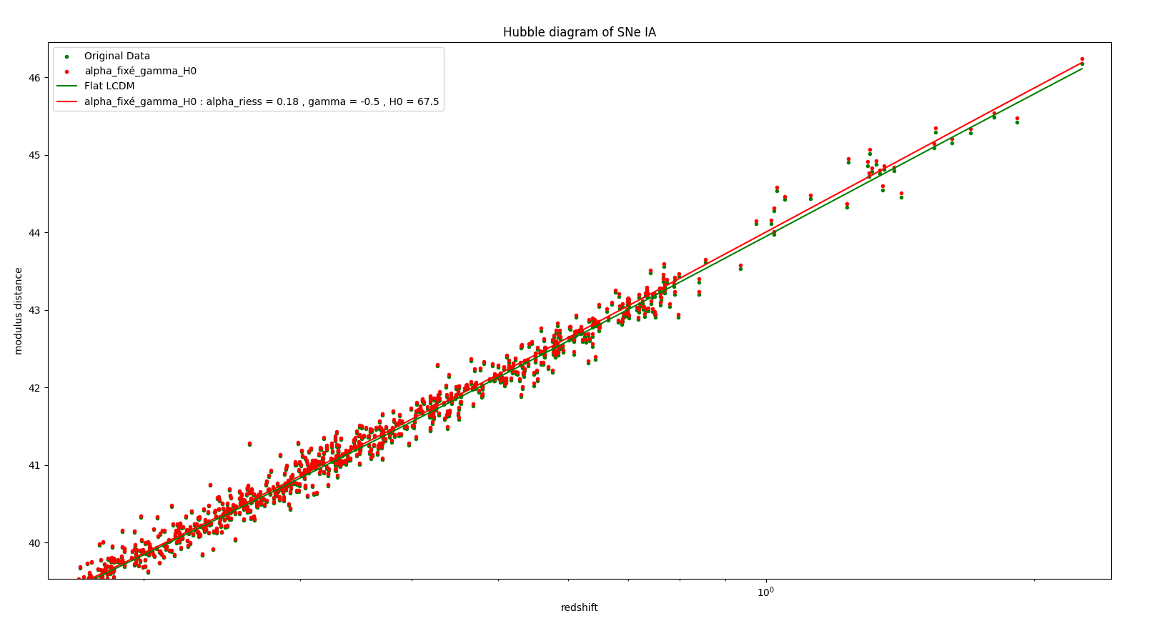
Alpha_riess = 0,18 (fixé)
H0 = 67,5 (+-0,3) ; gamma = -0,5 (+0,3-0,4) (obtenu après optimisation)
Min Chi2 = 1527
↑Comme on pouvait s’y attendre avec les résultats, on a quasiment aucune différence qu’avec le cas avec alpha_brout

Slide 5
